Slide 1
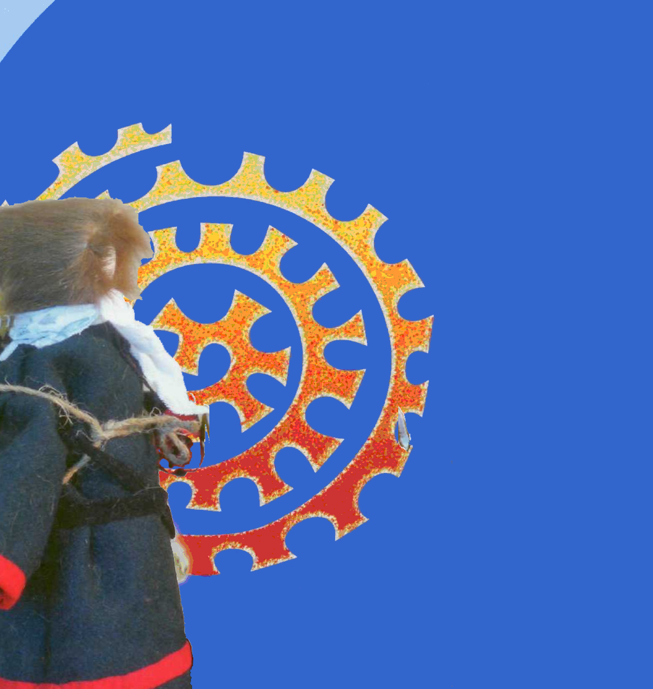
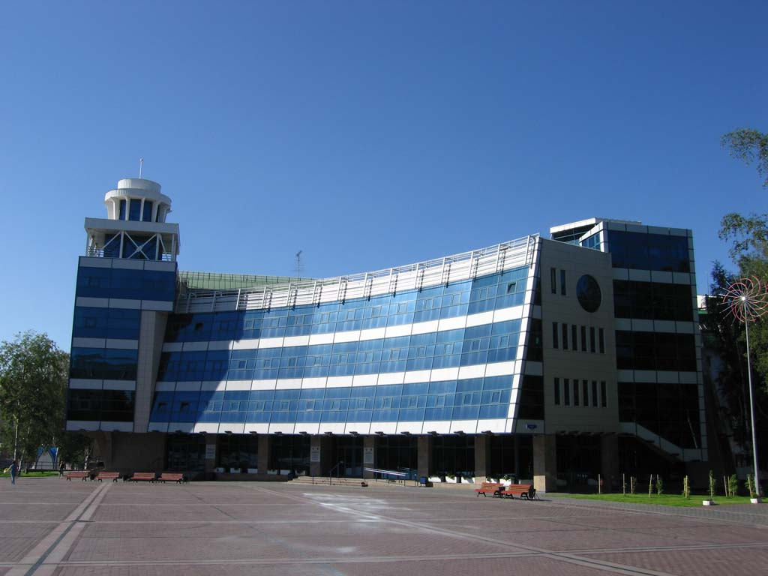
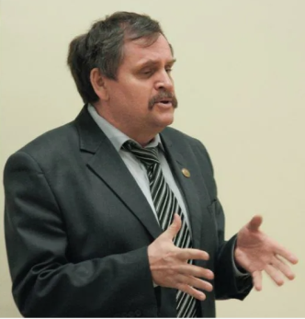
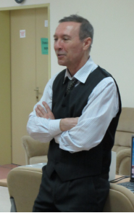
Департамент образования и науки ХМАО – Югры
Обско-угорский институт прикладных исследований и разработок
Отдел истории и этнологии
М.Ф. Ершов А.Г. Киселёв
канд. ист. наук докт.ист.наук

Slide 2
ИСТОРИЯ ЮГРЫ, КАК НАУКА
План
История и её объект
Исторические источники и методы работы с ними
«Вечные» вопросы истории:
- можно ли её понимать?
- главная движущая сила истории – это …
- история у всех одна или разная?
4. Уникальность Югорской истории
Литература
Академическая история Югры в 8-ми томах / под общ. ред. Р.Г. Пихоя. Ханты-Мансийск: Изд. дом «Новости Югры», 2024.

Slide 3
Объект изучения истории

Slide 4
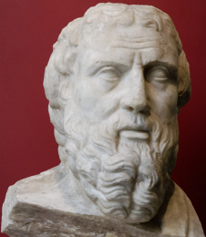
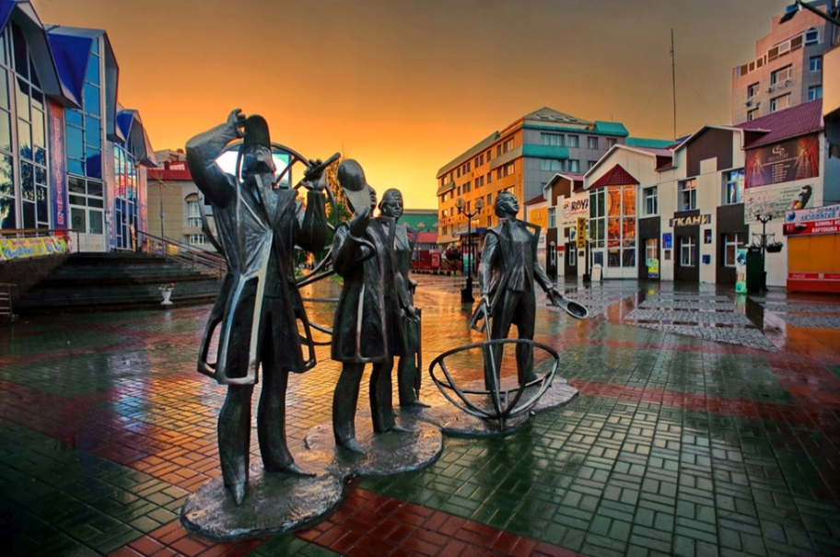
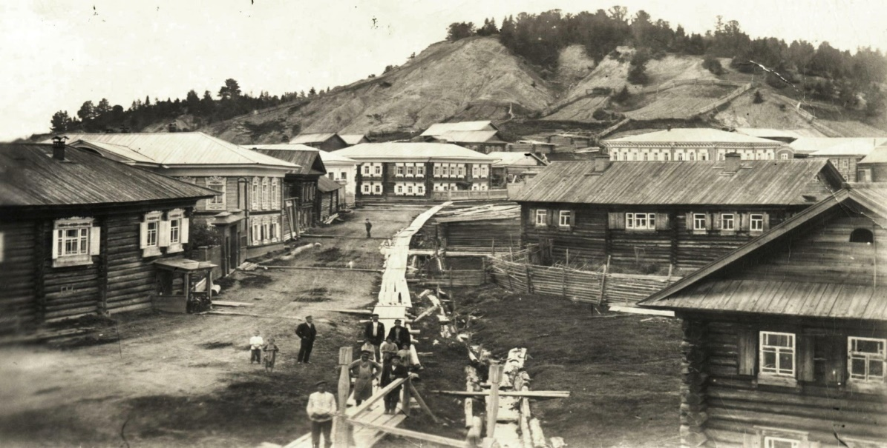

Что изучает история?
WWW.ISTMIRA.COM
  Что можно
  считать
  прошлым ?
    Источник: https://yandex.ru/images/search?text=самарово%20ханты-мансийск
Источник: https://yandex.ru/images/search?text=ханты-мансийск

Slide 5

Прошлое для историка – это прошлые исторические эпохи
https://yandex.ru/images/search?from=tabbar&img_url=https%3A%2F%2Fimg-fotki.yandex.ru%2Fget%2F6420%2F108950446.113%2F0_cd1fe_90b573af_orig.png&lr=57&pos=2&rpt=simage&text=Сова%20и%20свиток
«Сова Минервы вылетает в сумерки…»

Slide 6
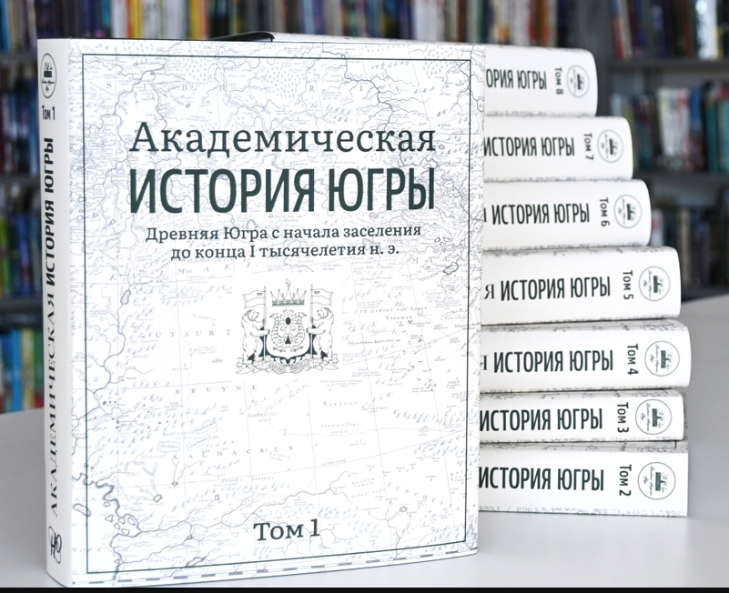
АКАДЕМИЧЕСКАЯ ИСТОРИЯ ЮГРЫ

Slide 7
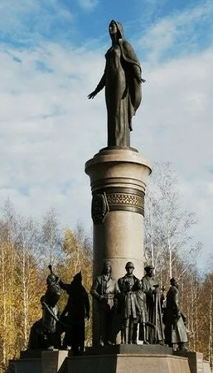
ИСТОРИЧЕСКИЕ ЭПОХИ ЮГРЫ
Древняя Югра с начала заселения до конца I тысячелетия н. э.
Югра в XI–XVI вв.
Югра в составе Московского государства
Югра в XVIII — 1-ой трети XIX в. Источник: https://yandex.ru/images/search?text=памятник%20мать%20югра
Югра в составе Росс. империи во 2-ой четверти XIX—нач. XX вв.
Югра в 1917–1953 гг.: на пути модернизации
Второе «покорение Сибири»: ХМАО-Югра в годы становления и развития нефтегазового комплекса (1953–1991)
Югра в 1991–2023 гг.

Slide 8
Исторические источники и методы работы с ними

Slide 9
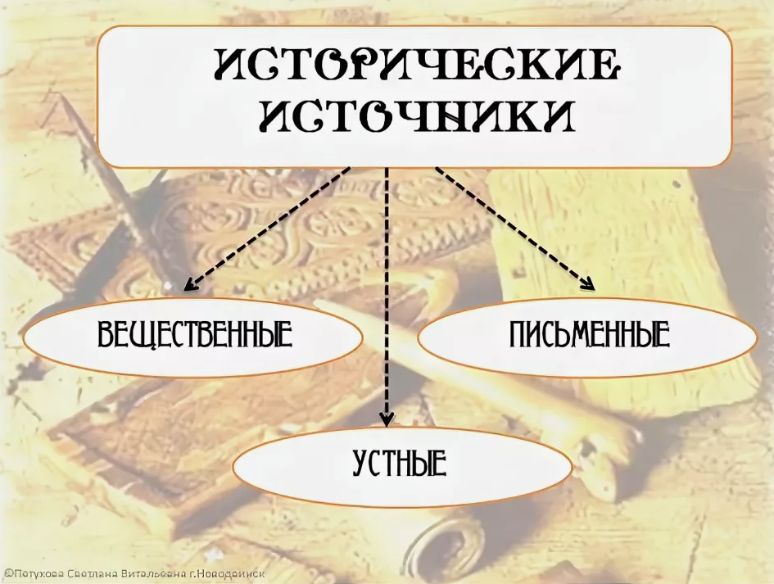
Исторические источники и их критика
Источник: https://yandex.ru/images/search?from=tabbar&img_url=https%3A%2F%2Fdata3.proshkolu.ru%2Fcontent%2Fmedia%2Fpic%2Fstd%2F3000000%2F2468000%2F2467767-1b771cba1ced283f.jpg&lr=57&p=1&pos=6&rpt=simage&text=исторические%20источники%20и%20их%20критика

Slide 10
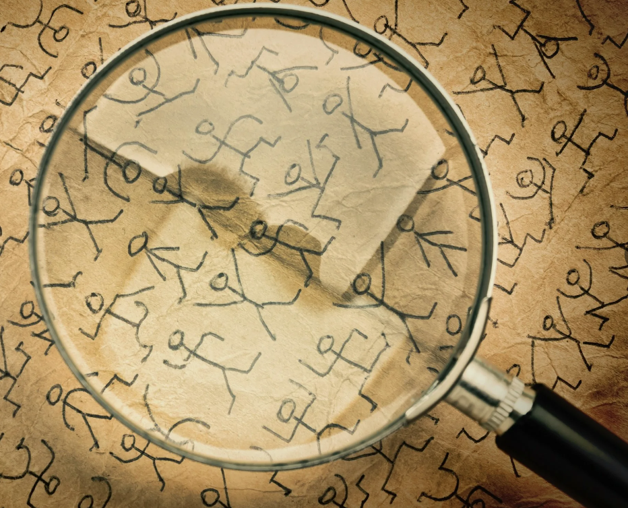

МЕТОДЫ ИСТОРИЧЕСКОГО
ИССЛЕДОВАНИЯ
Общенаучные методы:
1) описания
2) анализа
3) обобщения
Источник: https://yandex.ru/images/search?from=tabbar&img_url=https%3A%2F%2Fs2.best-wallpaper.net%2Fwallpaper%2F2880x1800%2F2106%2FMagnifying-glass-crypto-scroll_2880x1800.jpg&lr=57&pos=1&rpt=simage&text=история%20под%20лупой
Специальные:
Проблемно-хронологический
Историко-системный
Историко-сравнительный

Slide 11
ИСТОРИЧЕСКИЕ ЭПОХИ ЮГРЫ
Древняя Югра с начала заселения до конца I тысячелетия н. э.
эволюция обработки камня, типов жилищ, миграции
Югра в XI–XVI вв. становление традиц. х-ва
Югра в составе Московского государства
Югра в XVIII — 1-ой трети XIX в. эволюция сист. налогов, упр-я, крещение
Югра в составе Росс. империи во 2-ой четверти XIX—нач. XX вв.
Югра и др. регионы Севера
Югра в 1917–1953 гг.: на пути модернизации
Второе «покорение Сибири»: ХМАО-Югра в годы становления и развития нефтегазового комплекса (1953–1991) соц-эко, соц-культ изменения
Югра в 1991–2023 гг.

Slide 12
Можно ли понимать – объяснять прошлое?

Slide 13
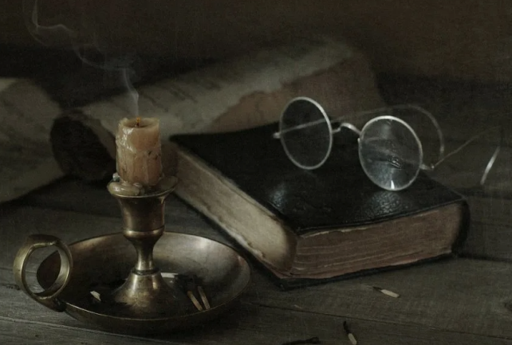
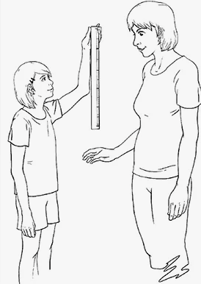
Что значит: изучать историю?
Искать
повторяемость
Закономерности
Источник: https://yandex.ru/images/search?text=очки%20на%20книге
Описывать и
оценивать
неповторимое

Slide 14
Главная движущая сила истории – это …

Slide 15

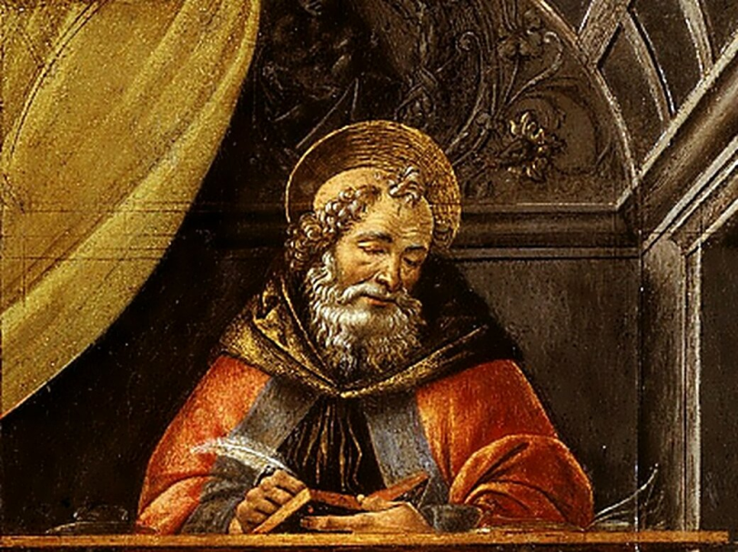
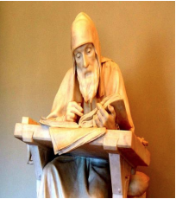

Кто творит историю или что должен изучать историк
1.
Провидение Господне правит миром
Аврелий Августин
IV-V века
https://yandex.ru/images/search?from=tabbar&img_url=https%3A%2F%2Fheidelblog.s3.us-west-1.amazonaws.com%2Fwp-content%2Fuploads%2F2023%2F10%2F24105035%2FSandro_Botticelli_-_St_Augustin_dans_son_cabinet_de_travail.jpg&lr=57&pos=2&rpt=simage&text=аврелий%20августин
Нестор XI-XII век
https://yandex.ru/images/search?from=tabbar&img_url=https%3A%2F%2Favatars.dzeninfra.ru%2Fget-zen_doc%2F1640172%2Fpub_62f369e2a65cbc1d017800ab_62f369f9df546979ca1876e5%2Fscale_1200&lr=57&pos=0&rpt=simage&text=нестор%20летописец
ПРОВИДЕНЦИАЛИЗМ
Неисповедимы пути Господа…

Slide 16
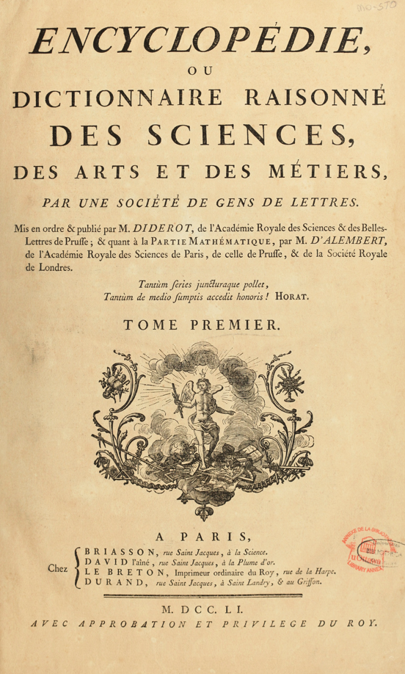
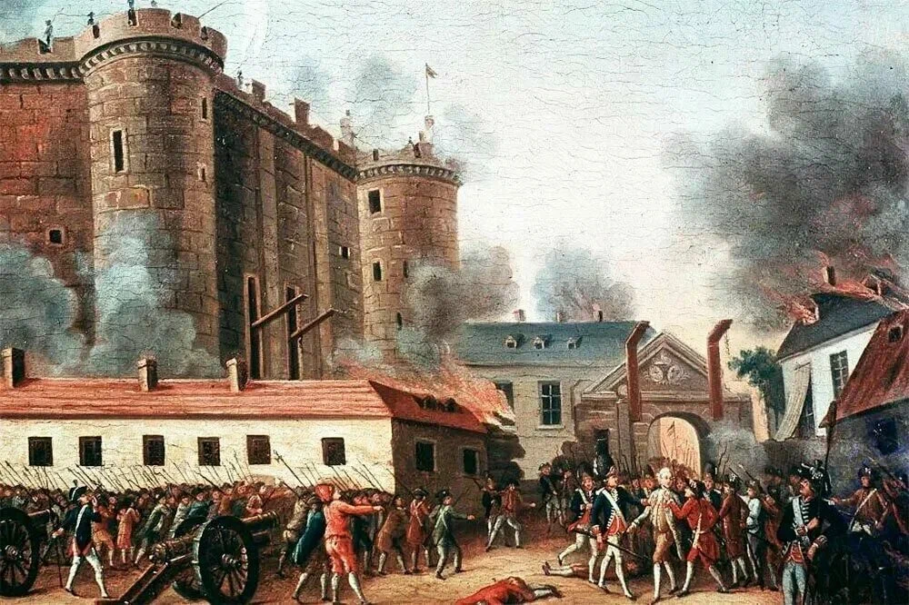
Кто творит историю или что должен изучать историк 2.
«Энциклопедия, или толковый словарь а ук, наук, искусств и ремёсел».
    Титульный лист первого тома. 1751
            Деизм, деисты: ≈ Бог только сотворил мир, всё остальное люди делают сами
Источник:
https://ru.wikipedia.org/wiki/Энциклопедисты_(Франция_XVIII
_века)#/media/Файл:Encyclopedie_de_D'Alembert_et_Diderot_-_
Premiere_Page_-_ENC_1-NA5.jpg
Источник: https://yandex.ru/search?text=штурм+бастилии&lr=57
Штурм Бастилии
Великая Французская революция
1789 года

Slide 17

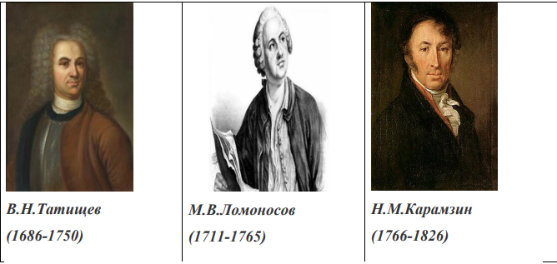
Кто творит историю или что должен изучать историк
2а.
Источник: https://yandex.ru/images/search?from=tabbar&text=татищев%20ломоносов%20карамзин
Историю делают Герои – просвещенные монархи, мудрые советники, философы, полководцы

Slide 18
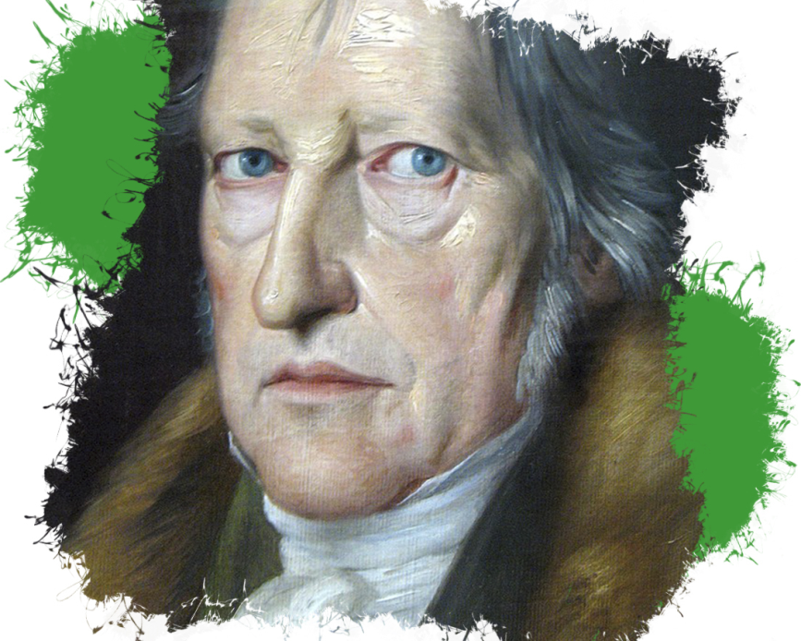
Кто творит историю или что должен изучать историк
3.
История – есть
самопознание-саморазвитие
Мирового Разума
или
Абсолютного Духа
Источник: https://yandex.ru/images/search?from=tabbar&img_url=https%3A%2F%2Fcs12.pikabu.ru%2Fpost_img%2F2020%2F09%2F29%2F4%2Fog_og_160135855827970867.jpg&lr=57&pos=7&rpt=simage&text=гегель
ГЕГЕЛЬ (1770-1831)
Развитие истории – объективный,
не зависящий от воли и желаний людей процесс

Slide 19
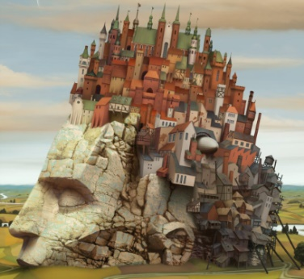
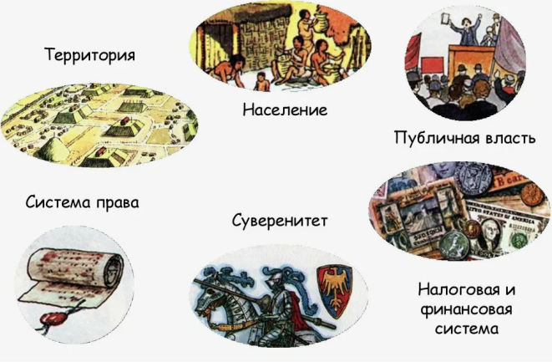

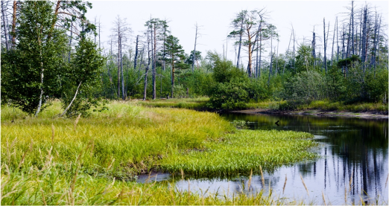


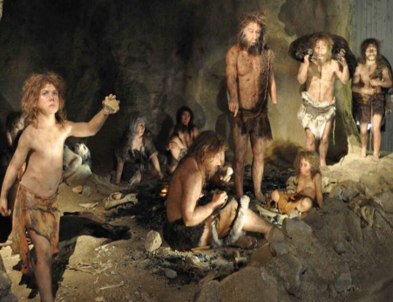
Кто творит историю или что должен изучать историк
3а.
Идеальное
Государство
=
Абсолютный Дух
Аб.Дух
природа
государство
человек

Slide 20

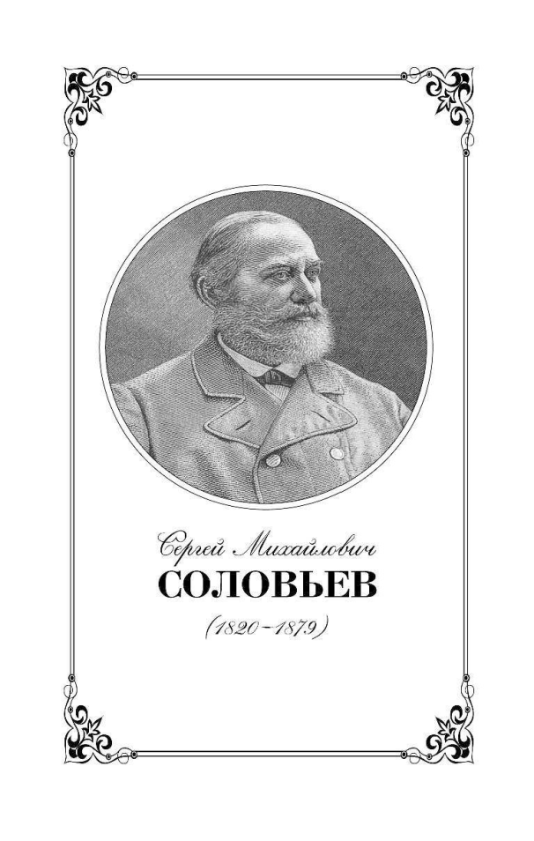
Кто творит историю или что должен изучать историк
3б.
-- «природа страны», -- «природа племени» (примерно то, что сейчас называют менталитетом, национальным характером) -- «ход внешних событий» (они даны нам извне, как условие, к которому мы вынуждены примеряться). ДВИЖУЩАЯ СИЛА ИСТОРИИ - ГОСУДАРСТВО
Источник: https://yandex.ru/images/search?text=Сергей%20Михайлович%20Соловьев

Slide 21
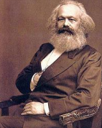
Кто творит историю или что должен изучать историк
4.
История – объективный процесс,
но это не саморазвитие Абс. Духа,
это история развития производительных
сил и классовой борьбы.
Карл Маркс
(1818-1883)
Источник: https://yandex.ru/images/search?text=Карл%20Маркс

Slide 22
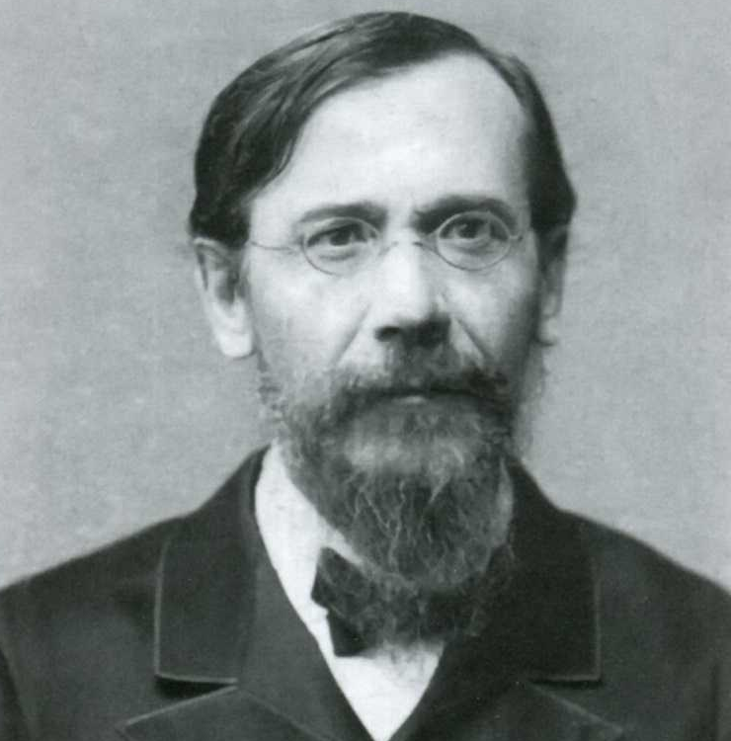
Кто творит историю или что должен изучать историк
4а.
История развивается под действием
5 объективных факторов:
1) естественно-географический;
2) этнопсихологический и культурный;
3) экономический;
4) социальный;
5) политический. В.О. Ключевский (1841-1911)
Источник: https://yandex.ru/images/search?text=Ключевский
Каждая историческая эпоха основана на оригинальной, неповторимой комбинации этих пяти факторов, которая, преломляясь в сознании людей, порождает оригинальные, свойственные только данному времени представления, мировоззрения, идеологии. Ими и руководствуются люди в своем поведении. Их деятельностью, жизнью и развивается история.

Slide 23
История у всех одна или разная

Slide 24

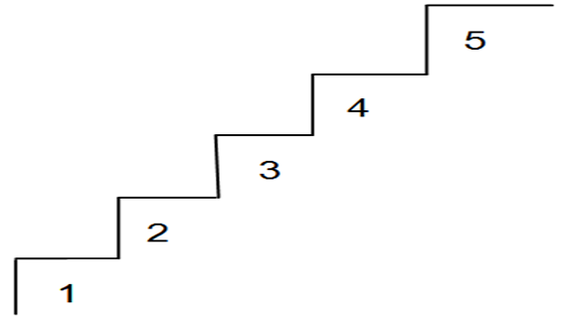
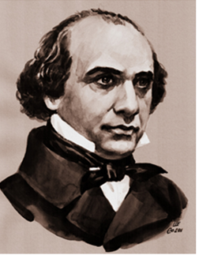
История у всех общая
Т. Н. Грановский (1813-1855)
Источник: https://yandex.ru/images/search?text=Грановский
ИСТОРИЯ – ЭТО БИОГРАФИЯ ЧЕЛОВЕЧЕСТВА

Slide 25
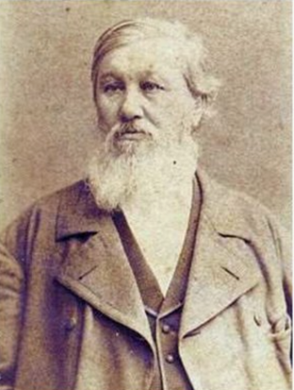
История у каждого отдельная, своя
Н. Я. Данилевский
(1822-1885)
Источник:
https://yandex.ru/images/search?text=данилевский%20николай%20яковлевич
ИСТОРИЯ – ЭТО БИОГРАФИИ ЦИВИЛИЗАЦИЙ

Slide 26
Уникальность югорской истории

Slide 27
УНИКАЛЬНОСТЬ ИСТОРИИ РОССИИ
УНИКАЛЬНОСТЬ ИСТОРИИ ЮГРЫ
Многонациональный народ
Разные уклады жизни, прежде всего внегородской
Разные языки
– разные сказки, легенды, мифы
– разные языковые картины мира
иначе: мы имеем богатое культурное разнообразие и наша история, особенно последних 100 лет учит нас: это разнообразие надо сохранять:
– развивать традиционные хоз. практики
– поддерживать языки
– поддерживать народные обычаи
Скептики говорят: История ничему не учит, а только наказывает за незнание уроков
Оптимисты считают, что за одного битого двух небитых дают.
Наша история – и история России, и история Югры пережила немало тяжелых периодов, приходит время учиться и научаться.
ЧИТАЙТЕ, ДУМАЙТЕ, СПОРЬТЕ, СОГЛАШАЙТЕСЬ И НЕ СОГЛАШАЙТЕСЬ
ИСТОРИЯ СТРАНЫ, ИСТОРИЯ ИГРЫ – ЭТО НАША ЛИЧНАЯ ИСТОРИЯ

Slide 28
Департамент образования и науки ХМАО – Югры
Обско-угорский институт прикладных исследований и разработок
Отдел истории и этнологии
СПАСИБО ЗА ВНИМАНИЕ

